Slide 1


Flores Encantadoras
Cléo Menegatt

Slide 2
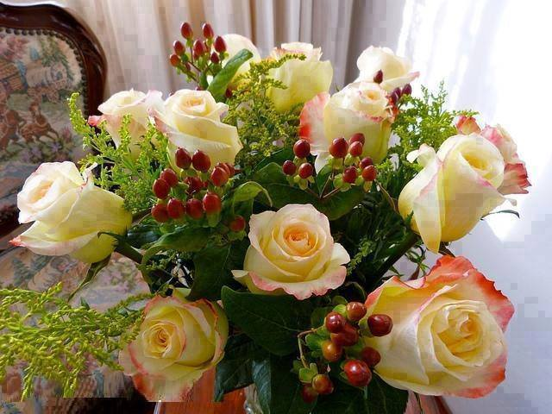

Slide 3


Slide 4
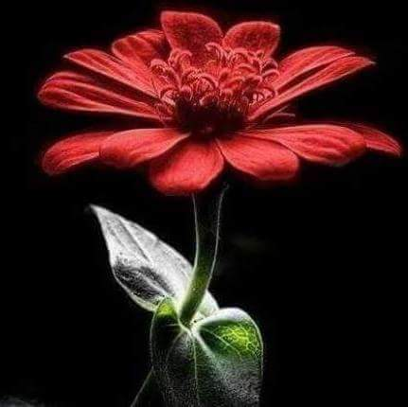

Slide 5


Slide 6
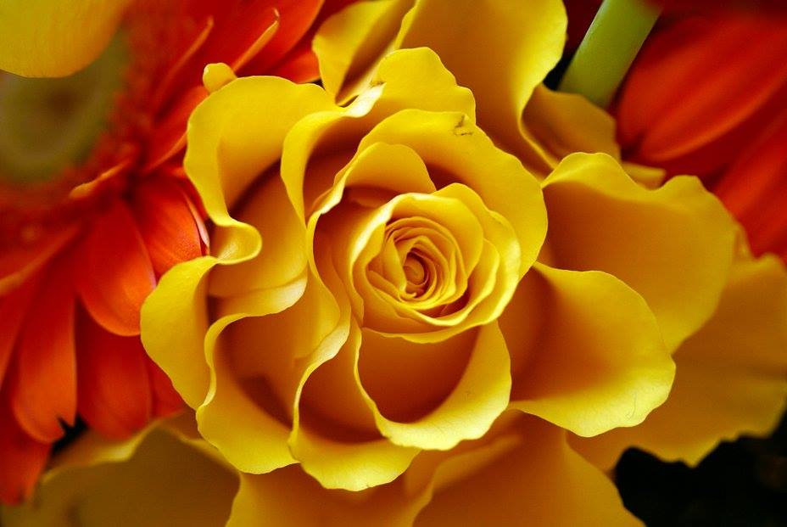

Slide 7
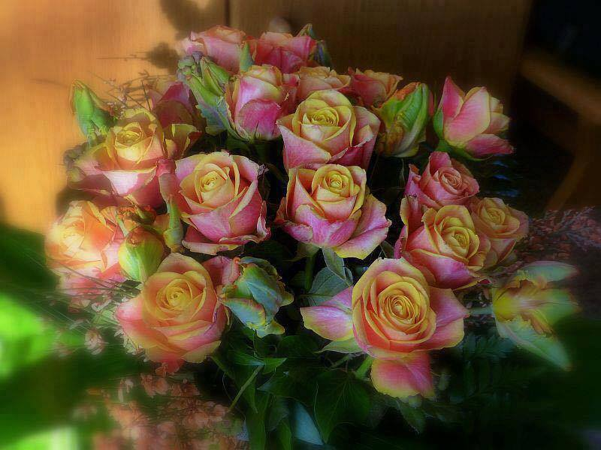

Slide 8
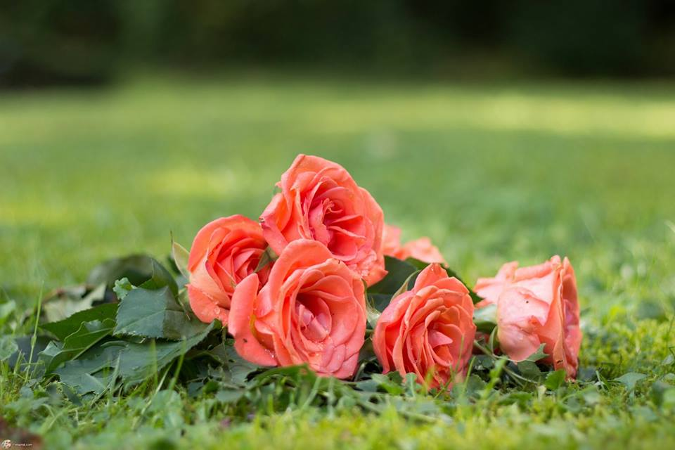

Slide 9
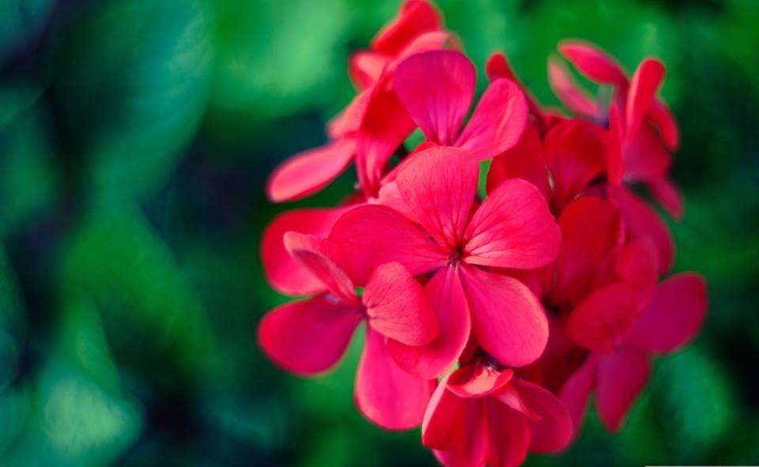

Slide 10
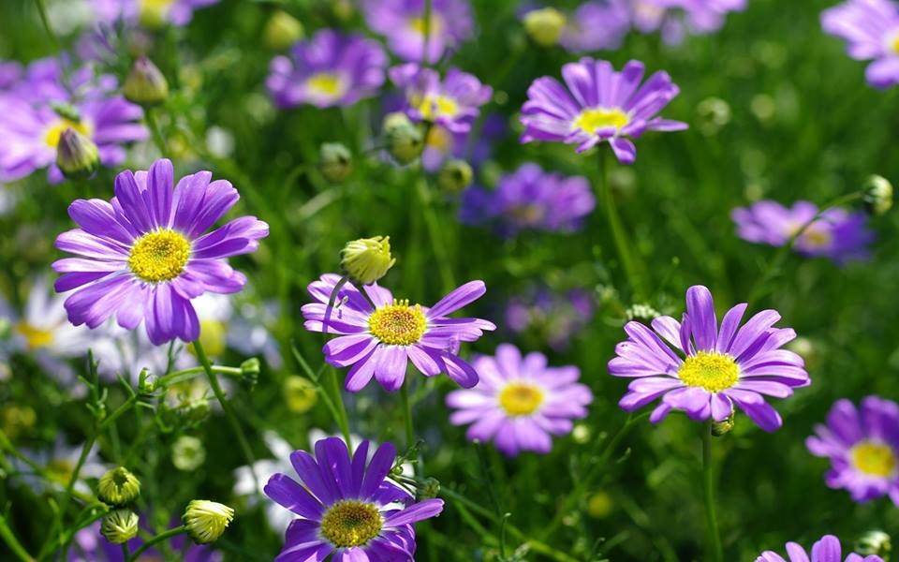

Slide 11
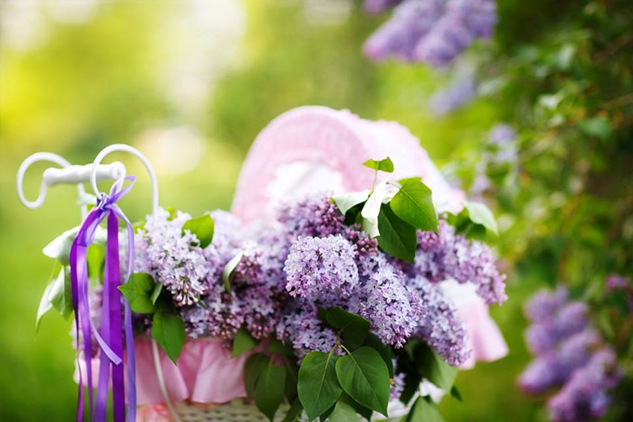

Slide 12
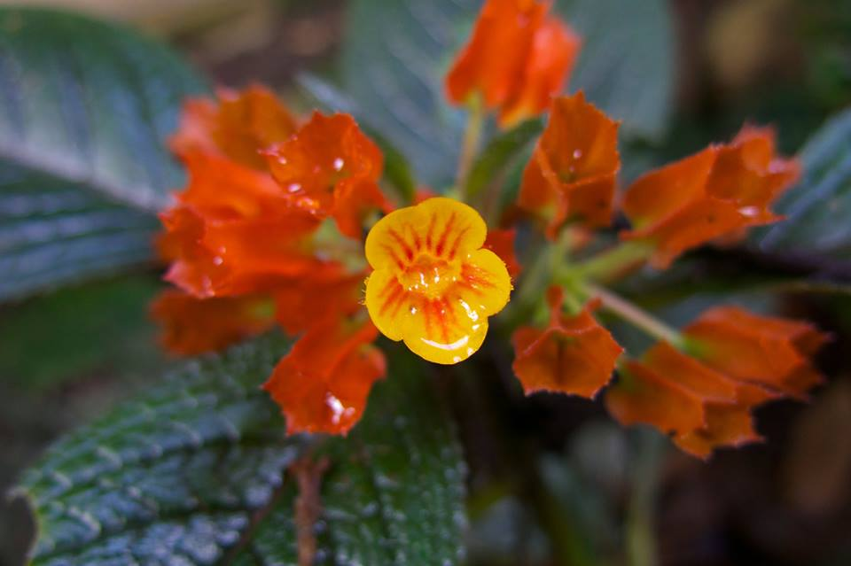

Slide 13
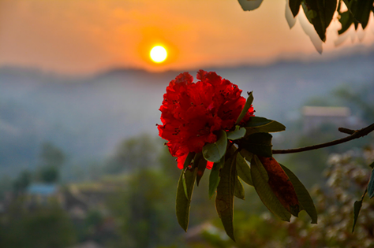

Slide 14
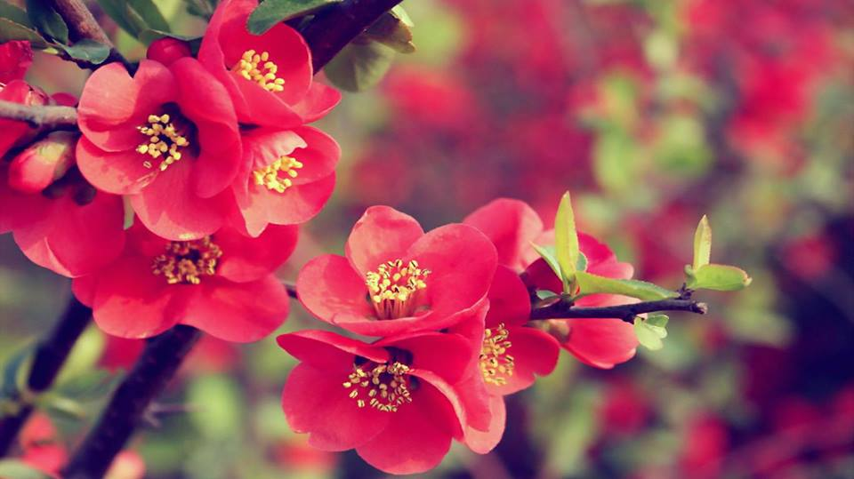

Slide 15
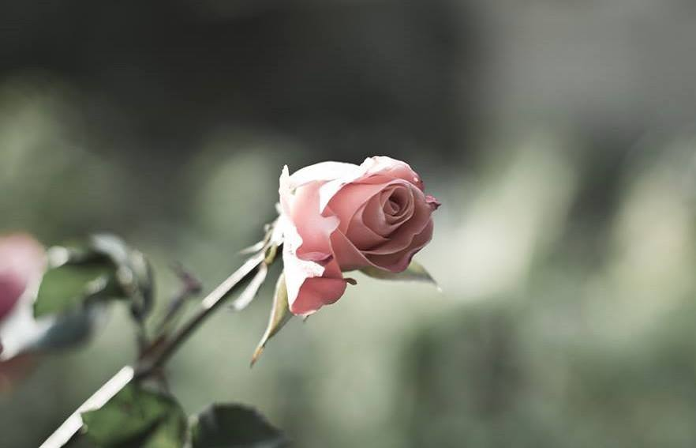

Slide 16
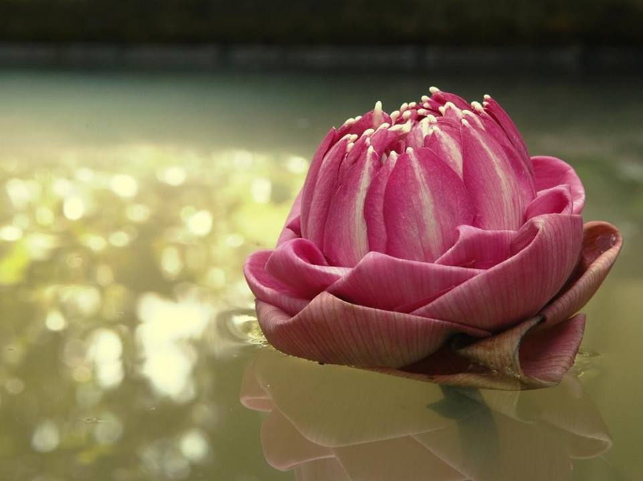

Slide 17
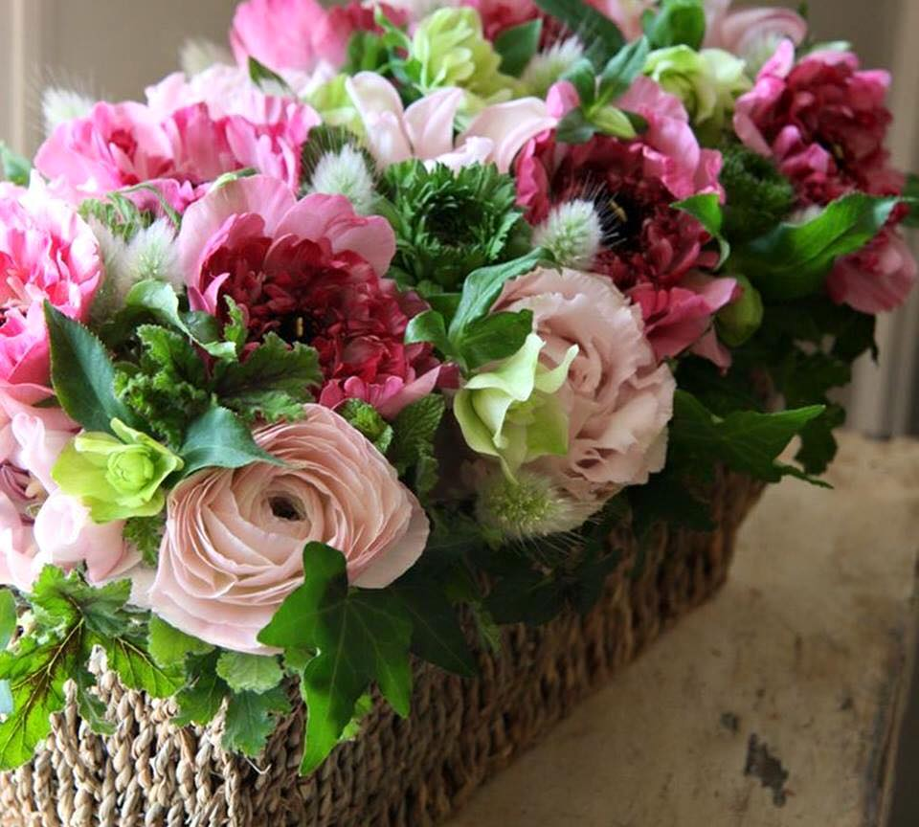

Slide 18
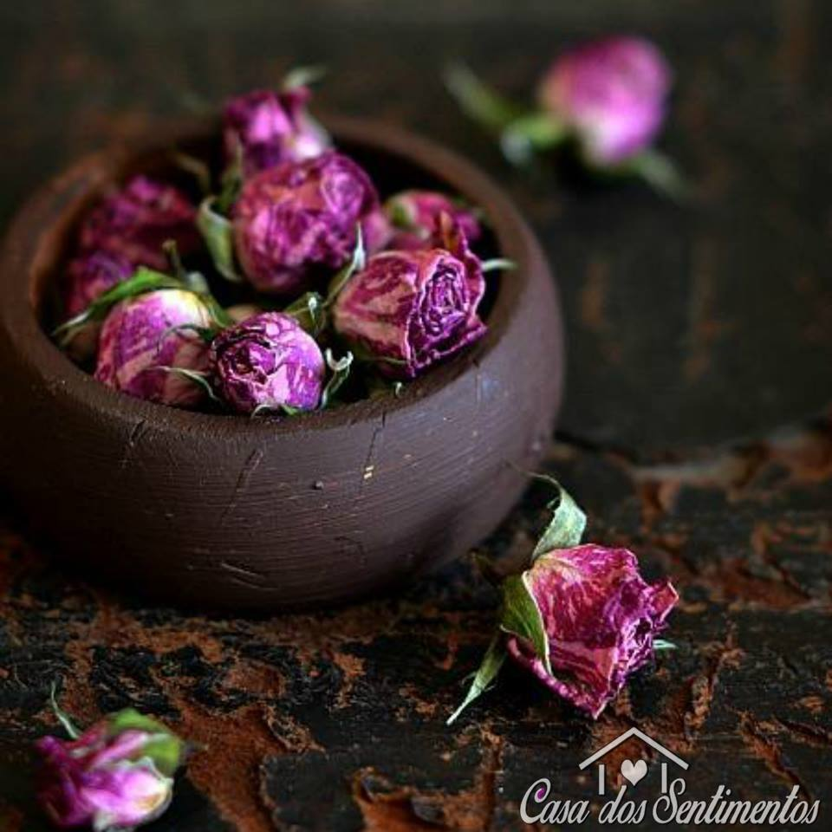

Slide 19
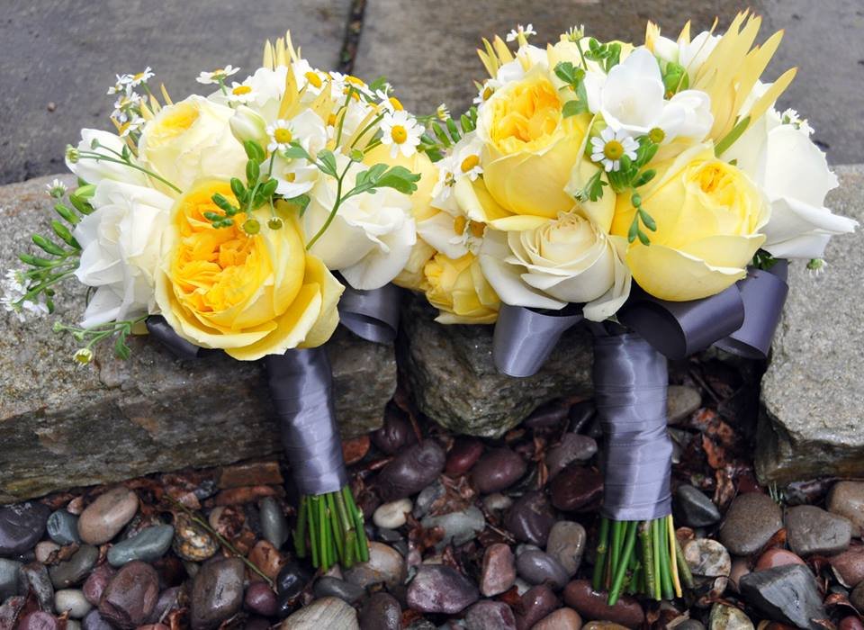

Slide 20
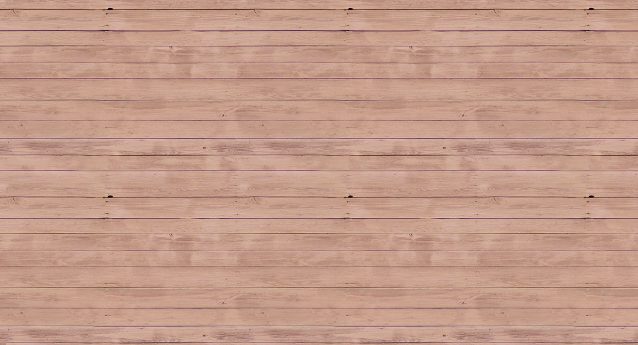
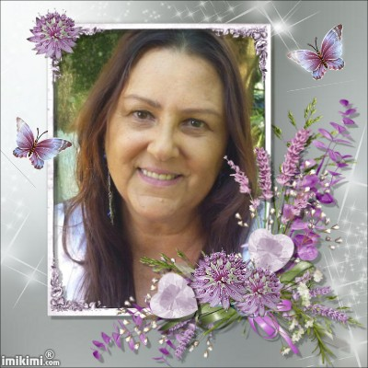
Quando os pesos da vida estiverem difíceis de carregar,
Faça musculação com eles!
__Alguém Disse__
Imagens: Internet e Acervo Pessoal
Música:Alan Jackson
https://groups.google.com/forum/#!forum/serenidade-coragemesabedoria
www.sergrasan.com/cleoslides
www.pinterest.com/cleomenegatt/vídeos
Canal no Youtube:
👇
https://www.youtube.com/channel/UCOqGbdkljrk4Oo-W1JKI0MA
Criação e Formatação:
Cléo Menegatt
cmenegatt2016@gmail.com

